Slide 1
Алкоголь и его последствия

Slide 2
Алкоголь - вредно ли?
Алкоголь – это сильнейший яд, убивающий человека медленно, но наверняка
Каждая, даже самая маленькая, капля алкоголя приближает пьющего человека к болезням, деградации и мучительной смерти.
«Каждая бутылка пива – это укорочение своей жизни на сутки, каждая бутылка водки приближает смерть на месяц...»

Slide 3
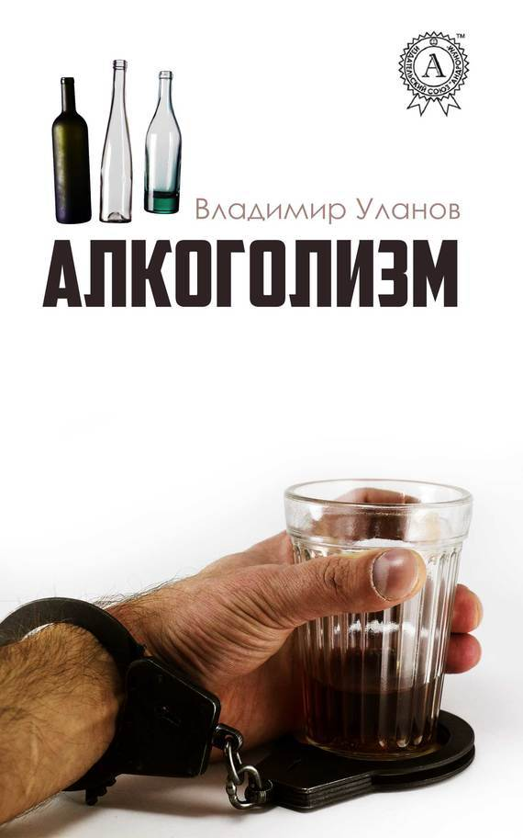
Алкоголизм
Алкоголизм – заболевание, возникающее при систематическом злоупотреблении алкоголем, характеризуется психической зависимостью в опьянении, соматическими и неврологическими нарушениями, деградацией личности. Заболевание может прогрессировать и при воздержании от спиртного.

Slide 4
Подростковый алкоголизм
Сейчас отмечается рост подростково-юношеского алкоголизма, преимущественно за счет «пивной зависимости». Учащаются случаи алкогольной зависимости и даже алкогольных психозов у детей 10-12 лет. Установлено, что 90% учащихся к окончанию школы ощущали состояние опьянения.

Slide 5
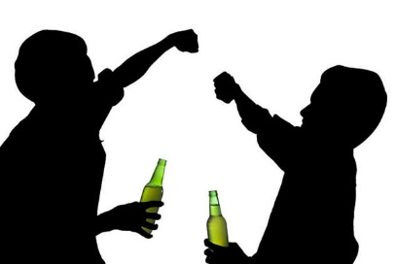
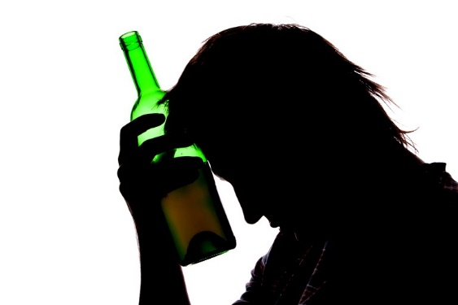
Зависимость
К злоупотреблению часто приводят такие факторы как конфликты с родными, неудовлетворительный уровень жизни, неспособность реализовать себя в жизни. В молодом возрасте алкоголь используется, как способ ощутить внутренний комфорт, смелость, перебороть застенчивость. В среднем возрасте используется, как способ снять усталость, стресс, уйти от социальных проблем.
Постоянное обращение к этому способу расслабления приводит к стойкой зависимости и неспособности ощущать внутренний комфорт без алкогольного опьянения. По степени зависимости и симптомам различают несколько стадий алкоголизма.

Slide 6
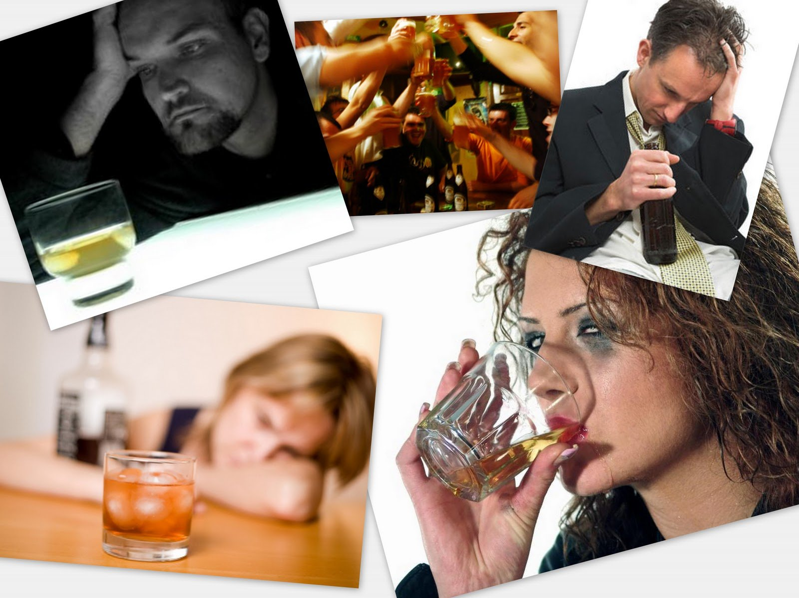
Стадии алкоголизма
Первая стадия
Начальная
Обратимая
Вторая стадия
Лечение
Привыкание
Третья стадия
Декомпенсация
Летальный исход

Slide 7
Вредно ли?

Slide 8
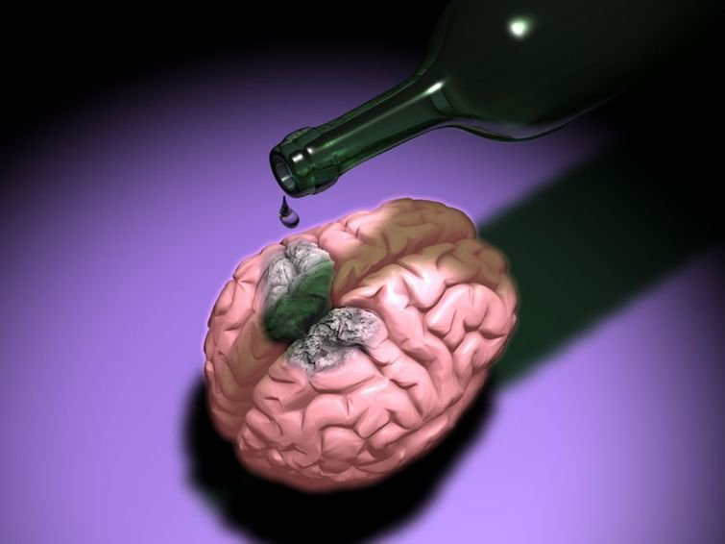
Алкоголь – это ЯД!
Это накротический, нейротропный и протоплазмотический ЯД!

Slide 9
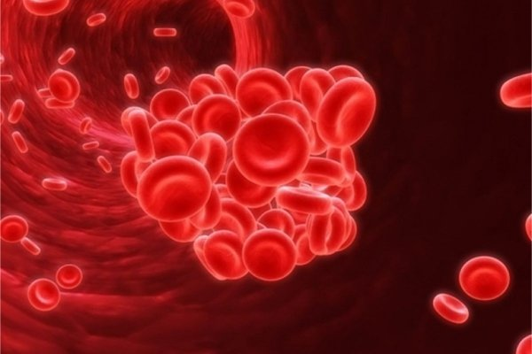
СЛАДЖ синдром
Сладж - это состояние крови, в основе которого лежит агрегация эритроцитов;

Slide 10
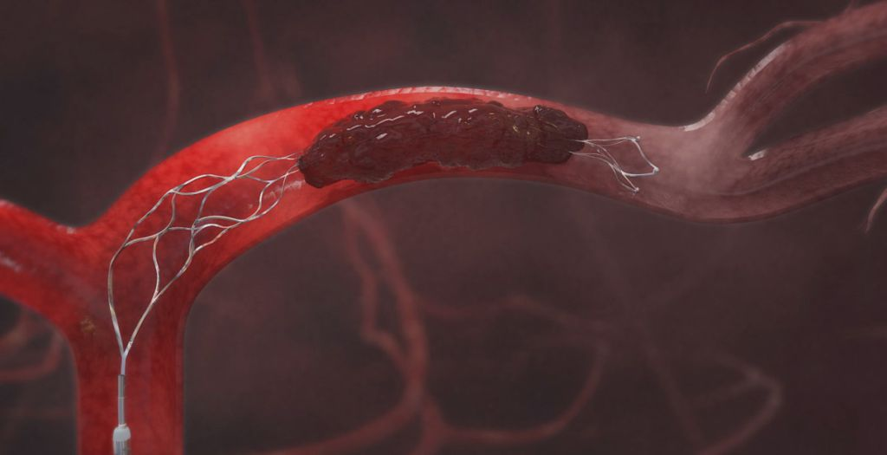
Тромбообразование
Тромбоз — патология, обусловленная формированием кровяного сгустка внутри вен и артерий, их блокировкой и нарушением циркуляции крови по кровеносной системе.

Slide 11
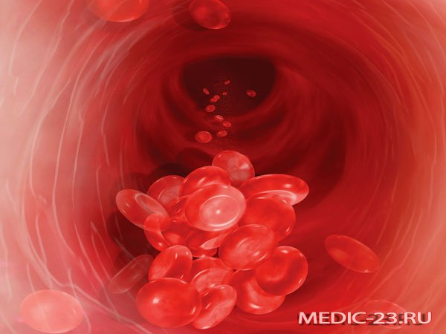
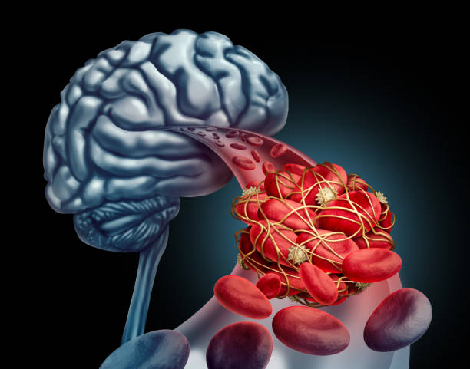

Slide 12
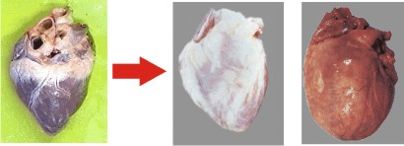
Сердце человека употребляющего алкоголь

Slide 13
Печень алкоголика

Slide 14
Предупрежден – значит вооружен!
Алкоголь – это сильнодействующее вещество, причиняющее непосредственный вред Вашему здоровью!
Отказ от данных напитков – будет самым правильным решением!

Slide 15
Рекомендации
Вести здоровый образ жизни;
Занимать активную позицию;
Быть эмоционально стрессоустойчивым;
Решать проблемы без применения каких-либо веществ (алкоголь, курение или наркотики);
Заниматься спортом;
Иметь собственное мнение и не поддаваться на провокации;
Правильно питаться;
Составить режим дня;

Slide 16
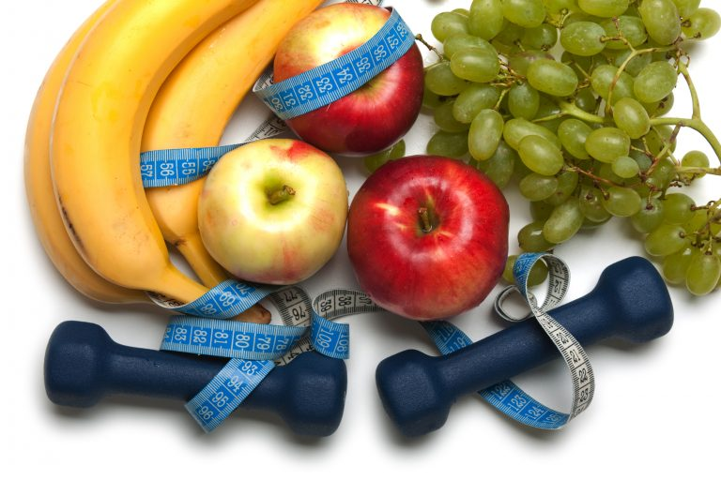
Будьте здоровы!
Спасибо за внимание!

